Slide 1
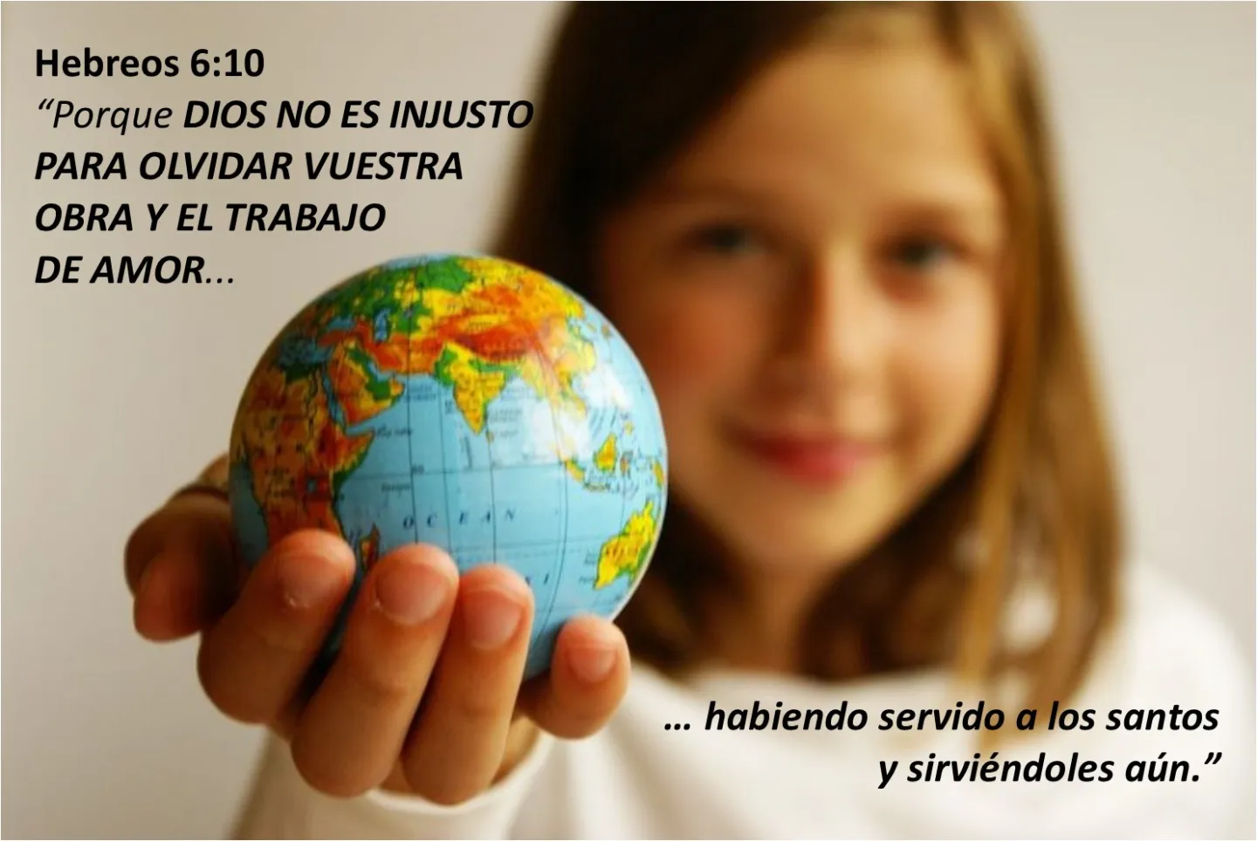

“DOS CARAS DE LA MONEDA
(ORACIÓN Y TRABAJO MISIONERO)”
MÁS CERCA DE LA COMUNIDAD
ESCUELA SABÁTICA
IGLESIA ADVENTISTA DEL 7° DÍA

Slide 2

IGLESIA ADVENTISTA DEL 7° DÍA

Slide 3

SERVICIO DE CANTO
#491 “LEVÁNTATE CRISTIANO” Y #496 “SUS MANOS SOMOS”

Slide 4
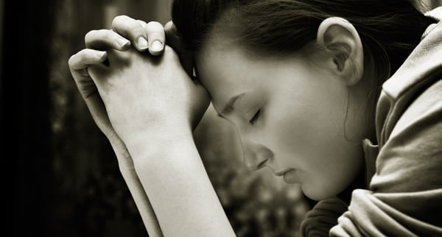
ORACIÓN DE RODILLAS
Podéis orar por la obra. La oración del corazón sincero, ofrecida con fe, será oída en el cielo.
Y habéis de trabajar según vuestra capacidad.
4TS 411.2.

Slide 5

LECTURA BÍBLICA
Mateo 9: 37- 38
Entonces dijo a sus discípulos: «A la verdad la mies es mucha, pero los obreros pocos. Rogad, pues, al Señor de la mies, que envíe obreros a su mies.»

Slide 6
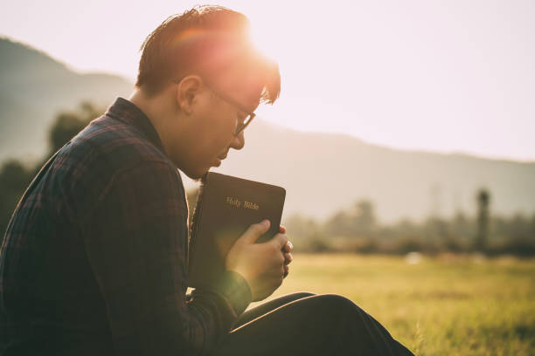
PROPÓSITO
Reflexionar que la oración y la predicación son necesarias para una vida cristiana fructífera
donde podamos alinear nuestros corazones con la voluntad de Dios, asegurando que su enfoque sea
servirle y glorificarle mediante la transformación de vidas.

Slide 7
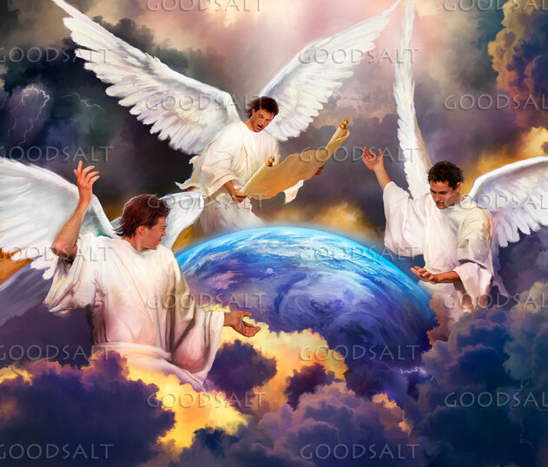
La misión de la Escuela Sabática es ser un sistema de educación religiosa de la iglesia local que fortalezca
la fe y la práctica de las enseñanzas bíblicas. Fortalece la práctica mediante la aplicación de principios
bíblicos y las enseñanzas de la Iglesia Adventista a las vidas de los miembros. Además, está para enseñar
y proclamar a todas las personas el evangelio de Jesucristo en el contexto del mensaje de los tres ángeles
de Apocalipsis 14:6-12, en repuesta a la orden de Gran comisión dada por el Maestro.

Slide 8
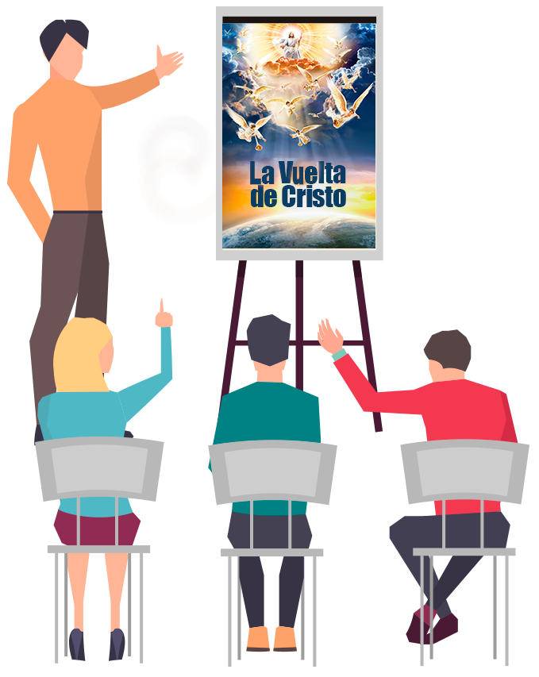
Debemos vivir una vida doble: una vida de pensamiento y acción, de oración silenciosa y ferviente trabajo... Dios requiere de nosotros que seamos cartas vivientes, conocidas y leídas por todos los hombres.
El alma que se vuelve a Dios en procura de fortaleza, apoyo, poder, mediante diaria y ferviente oración,
tendrá nobles aspiraciones, percepciones claras de la verdad y del deber, elevados propósitos en cuanto a
la acción, y una constante hambre y sed de justicia.
—La Maravillosa Gracia, 317.

Slide 9
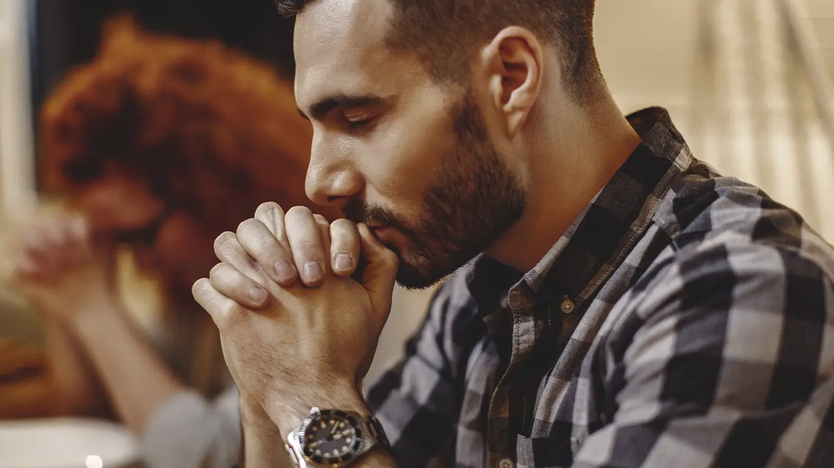
Sin oración incesante y vigilancia diligente corremos el riesgo de volvernos indiferentes y de desviarnos
del sendero recto. Nuestro adversario procura constantemente obstruir el camino al propiciatorio, para que
no obtengamos, mediante fervientes súplicas y fe, gracia y poder para resistir la tentación.

Slide 10
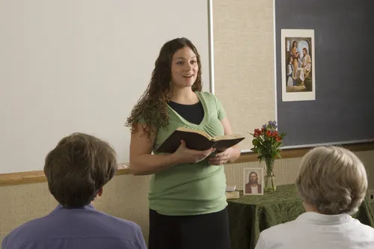
HIMNO DE ALABANZA
# 492 “¡Trabajad! ¡Trabajad!”

Slide 11
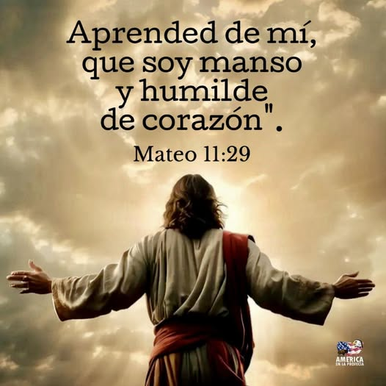
No debemos sentarnos para esperar tranquilamente la opresión y la tribulación, y cruzarnos de brazos sin
hacer nada para impedir el mal. Que nuestros ruegos unidos asciendan al cielo. Orad y trabajad; trabajad
y orad. Pero que ninguno obre impremeditadamente.
Aprended como nunca que debéis ser humildes y
mansos de corazón. — Mensajes Selectos 2:425.

Slide 12
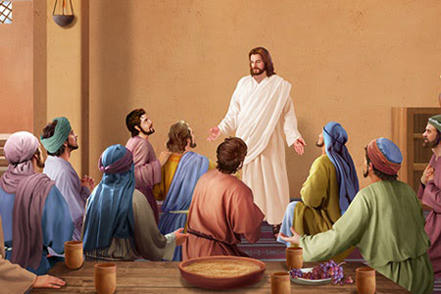
Hermanos, tendréis que luchar con dificultades, llevar cargas, dar consejos, planear y ejecutar, mirando
constantemente a Dios para recibir ayuda. Orad y trabajad, trabajad y orad; como alumnos en la escuela
de Cristo, aprended de Jesús.
—Testimonios para los Ministros, 507

Slide 13

NUEVO HORIZONTE
INVERSIÓN
GRATITUD POR LAS BENDICIONES DE DIOS

Slide 14
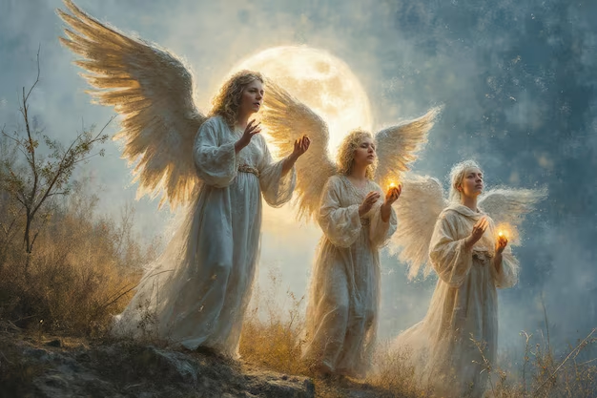
Todo el cielo está en actividad, y los ángeles de Dios están esperando para cooperar con todos los que
quieran idear planes por los cuales las almas para quienes Cristo murió puedan oír las gratas nuevas de la
salvación. Los ángeles que sirven a los que han de heredar la salvación, dicen a cada santo:
“Hay trabajo para vosotros.” “

Slide 15
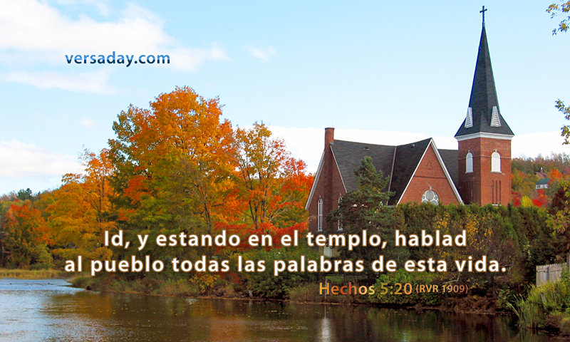
“Id, y ... hablad al pueblo todas las palabras de esta vida.” Hechos 5:20. Si todos aquellos
a quienes se dirige esta orden la obedeciesen, el Señor prepararía el camino delante de ellos y les daría
recursos con los cuales ir. 3JT 665.

Slide 16
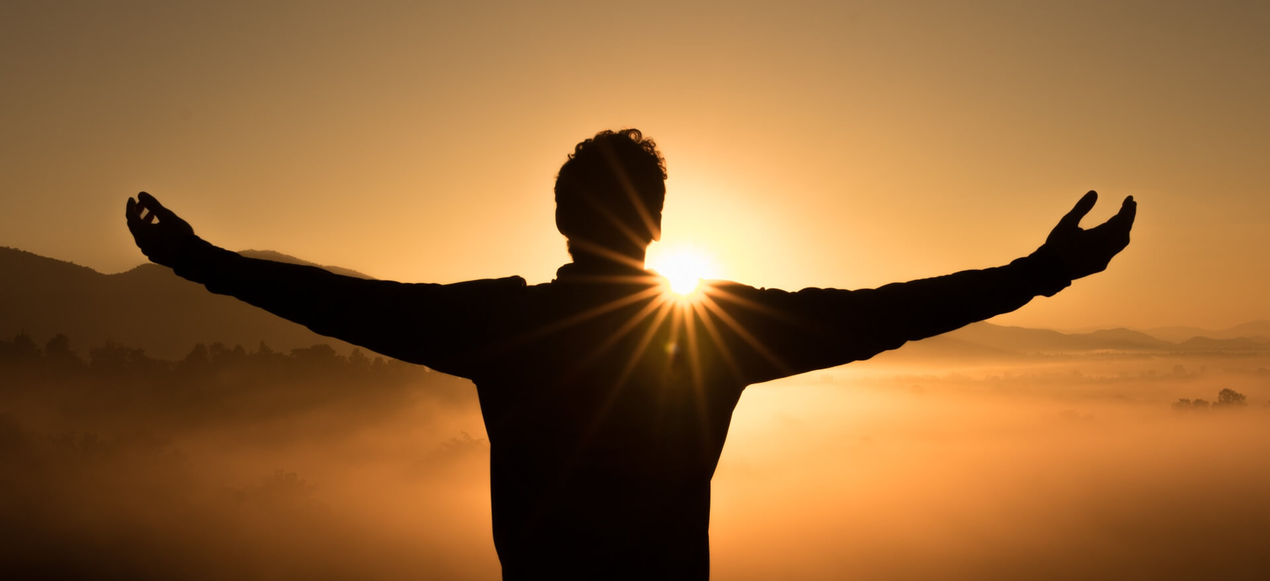
HIMNO ESPECIAL
#577 “YO QUIERO TRABAJAR”.

Slide 17
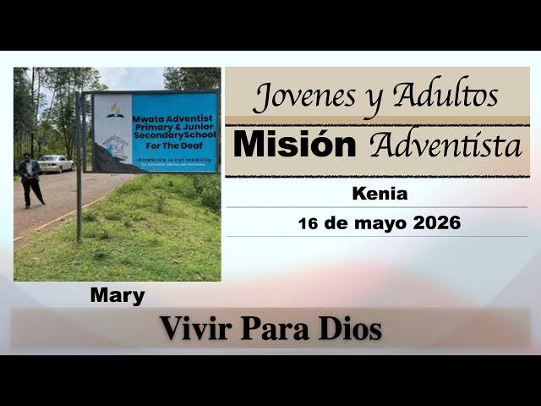
MISIONERO MUNDIAL

Slide 18
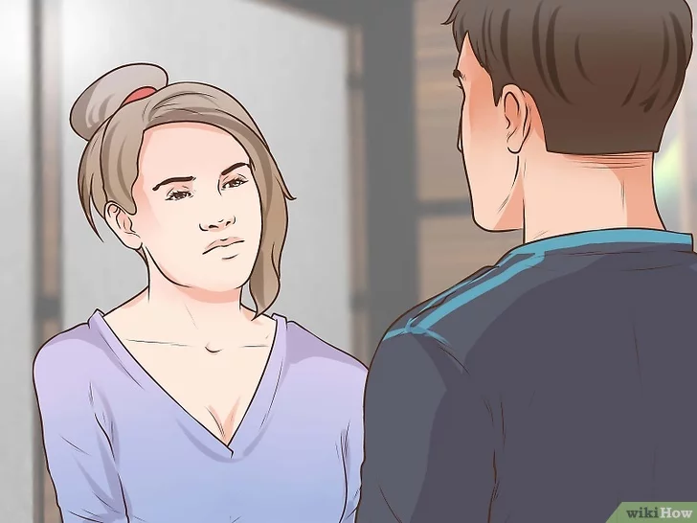
No debéis formular una ardiente acusación contra ninguno,
ya se trate de individuos o de iglesias.
Aprended a tratar con las mentes, así como Cristo lo hizo.
A veces hay que hablar en forma dura, pero
aseguraos que el Espíritu Santo de Dios mora en vuestro corazón antes de pronunciar la verdad cortante;
después de eso dejad que se abra paso cortando.
No sois vosotros los que debéis cortar. 2 MS 425.

Slide 19

INFORME
SECRETARIAL

Slide 20
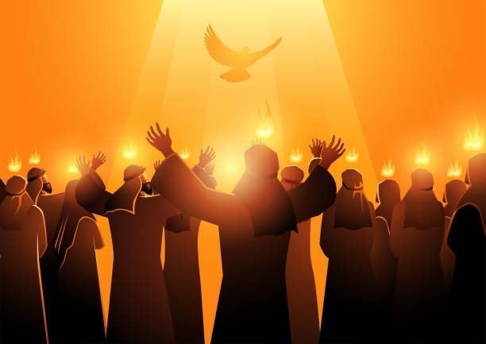
Todo individuo debe ser consciente de su propia necesidad.
El corazón debe estar exento de
contaminación, y limpio, para que en él more el Espíritu.
Por medio de la confesión y el abandono del
pecado, por medio de la oración ferviente y la consagración
a Dios, los primeros discípulos se prepararon
para el derramamiento del Espíritu Santo en el día de Pentecostés. La misma obra, sólo que, en mayor
medida, debe realizarse ahora.TM 507

Slide 21
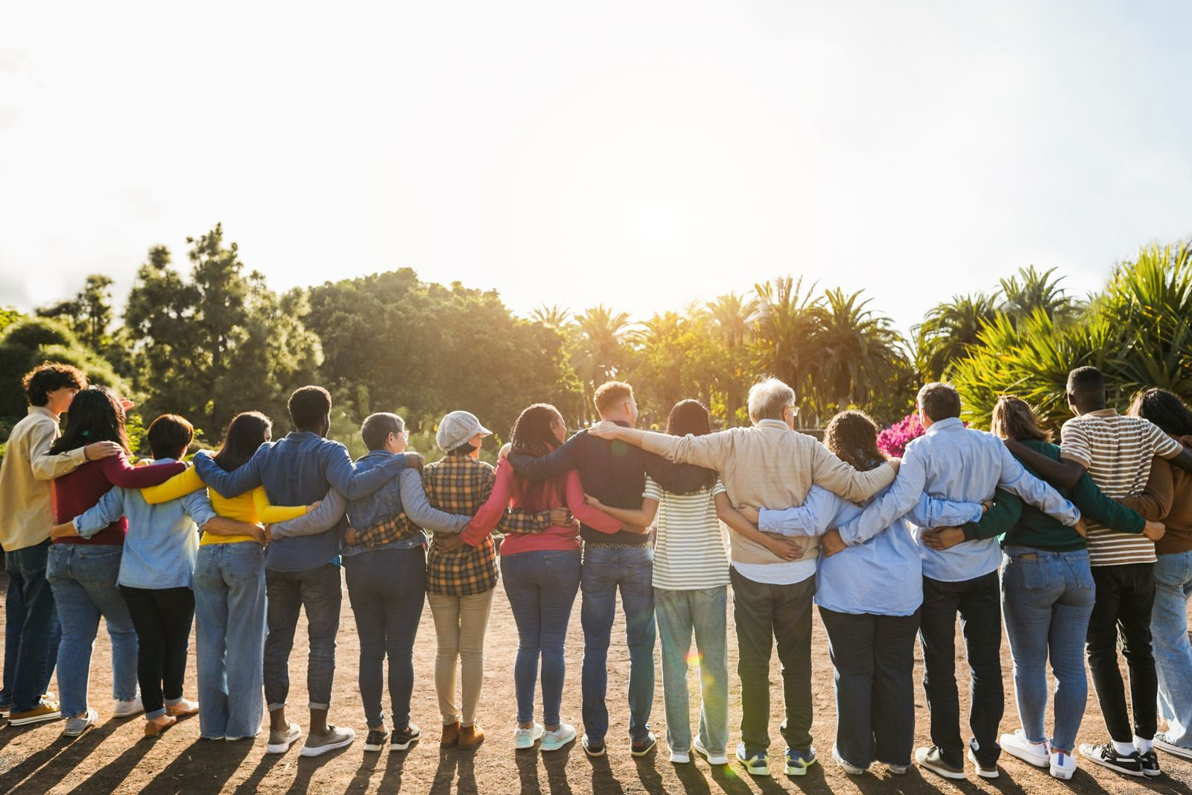
Las dos caras de la misma moneda refiriéndose a la oración y el trabajo misionero harán la acción de estar más cerca de la comunidad.

Slide 22
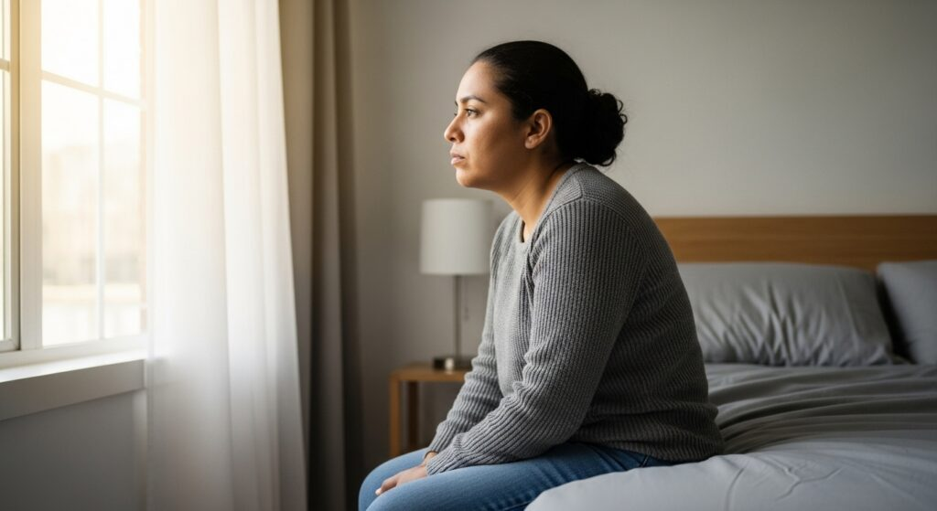
Sufrimos una pérdida cuando descuidamos la oportunidad de congregarnos para fortalecernos y
edificarnos mutuamente en el servicio de Dios. Las verdades de su Palabra pierden en nuestras almas su
vivacidad e importancia. Nuestros corazones dejan de ser alumbrados y vivificados por la influencia
santificadora y nuestra espiritualidad declina. En nuestro trato como cristianos perdemos mucho por falta
de simpatía mutua.

Slide 23
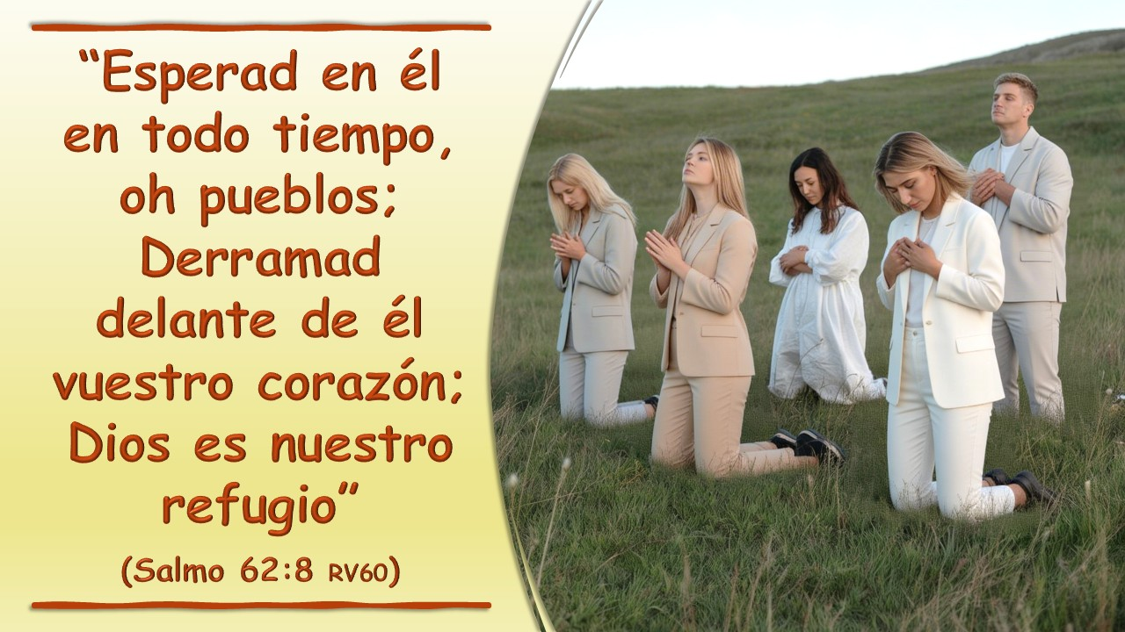
VERSÍCULO PARA MEMORIZAR

Slide 24

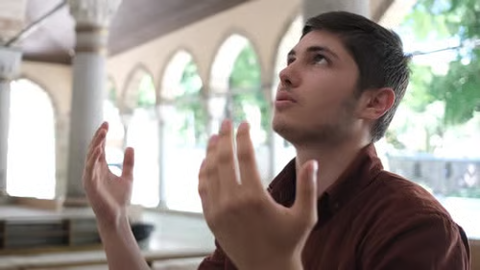
REPASO DE LA LECCIÓN # 7
LA ORACIÓN

Slide 25
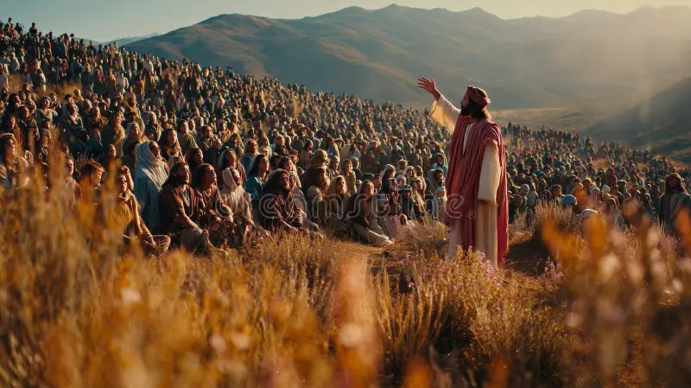
CONCLUSIÓN
Nuestra vida debe ser como la vida de Cristo, que estaba repartida entre la montaña y la multitud.
El que no hace nada más que orar, pronto dejará de hacerlo, o sus oraciones llegarán a ser una rutina formal.

Slide 26
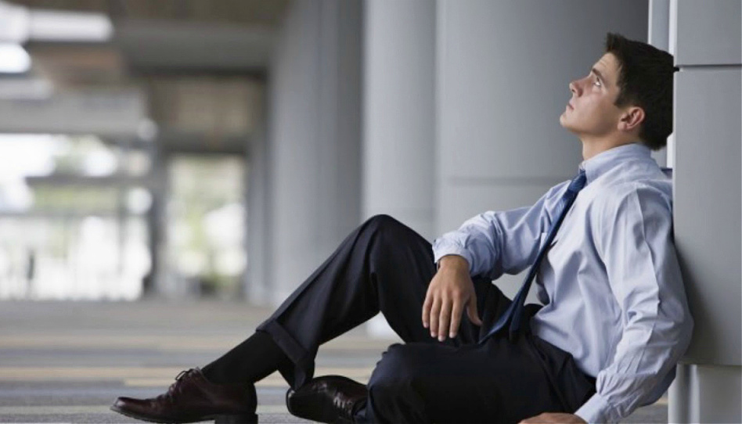
Cuando los hombres se alejan de la vida social, de la esfera del deber cristiano y de la obligación de llevar
su cruz, cuando dejan de trabajar fervorosamente por el Maestro que trabajó con ardor por ellos, pierden
lo esencial de la oración y no tienen ya estímulo para la devoción. Sus oraciones llegan a ser personales y
egoístas. No pueden orar por las necesidades de la humanidad o la extensión del reino de Cristo ni pedir
fuerza con que trabajar. CC 101.2

Slide 27
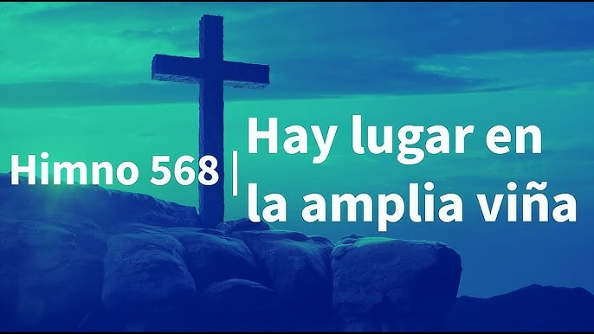
HIMNO FINAL
El que se encierra completamente dentro de sí mismo
no ocupa la posición que Dios le señaló.
El cultivo apropiado de los elementos sociales de nuestra naturaleza nos hace simpatizar con
otros, y es para nosotros un medio de desarrollarnos y fortalecernos en el servicio de Dios. CC 101

Slide 28
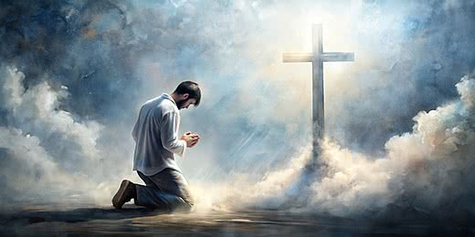
ORACIÓN FINAL

Slide 29
